Slide 1
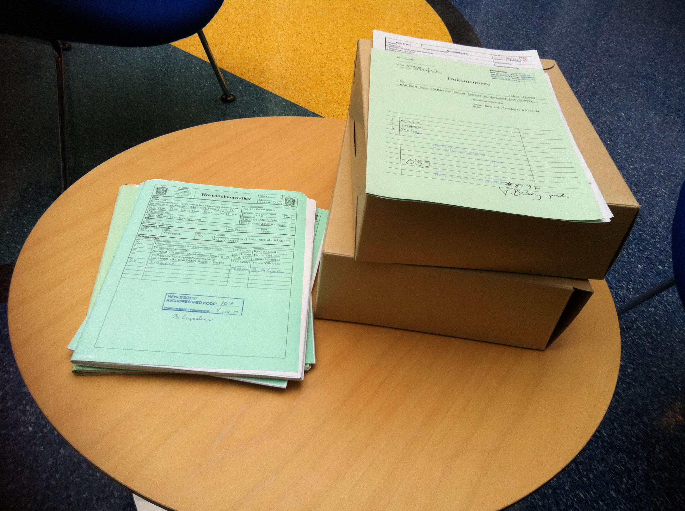
Hvordan få innsyn i politiets etterforskningsmateriale
Om et smutthull i loven som virker - hvis politiet liker deg eller prosjektet ditt.
Av Thomas Ergo, frilansjournalist
Foredrag Åpenhetstinget, 28. september 2011

Slide 2
Først litt om reportasjeprosjektet:

Slide 3
”De visste, men tiet”
Gransking av rettssikkerheten til utviklingshemmede overgrepsofre.
Over 50 reportasjer i Dagbladet i 2010 og 2011
Alvorlige systemfeil svekker overgrepsofrenes rettssikkerhet:
Kommuner anmelder ikke overgrep, beskytter ikke ofrene
Kommunene mangler eller har mangelfulle varslingsrutiner.
Politiet nedprioriterer etterforskning av sakene.
Etterforskning er ofte svært mangelfull.
Notes:
En gransking av rettssikkerheten til utviklingshemmede overgrepsofre. Over 50 reportasjer i Dagbladet i 2010 og 2011
HOVEDFUNN:
Alvorlige systemfeil svekker overgrepsofrenes rettssikkerhet.
Kommuner anmelder ikke overgrep, beskytter ikke ofrene
Kommunene mangler eller har mangelfulle varslingsrutiner.
* Politiet nedprioriterer etterforskning av overgrepssaker der utviklingshemmede er ofre.
* Der etterforskning skjer, er den ofte svært mangelfull.
Utviklingshemmede har draps- og voldtektsmenn som kolleger.
Seksualovergripere kan bli ansatt som arbeidsledere i kommunale skjermede bedrifter.
Kommuneledere som ikke varsler om overgrep, går fri.

Slide 4
”Og for øvrig mener retten at Verdal kommune burde ha politianmeldt arbeidslederen…

Slide 5
Loven om innsyn
Påtaleinstruksens § 4-2:
”Begjæring fra andre om utlån eller gjennomsyn av dokumentene i en avsluttet straffesak kan bare etterkommes dersom vedkommende har saklig grunn for lån eller gjennomsyn av dokumentene.”

Slide 6
Riksadvokaten om innsyn
Rundskriv 2291/80:
”Det bør derfor også fra politiets og påtalemyndighetens side vises forståelse for almenhetens behov for å bli informert om behandlingen av straffesaker.
Hensynet til straffesystemets almenpreventive funksjon vil også kunne tale for en slik (begrenset) offentliggjøring.”

Slide 7
Jeg ringer politiadvokat Ludvig Strugstad, Nord –Trøndelag pd, 27. januar 2010

Slide 8
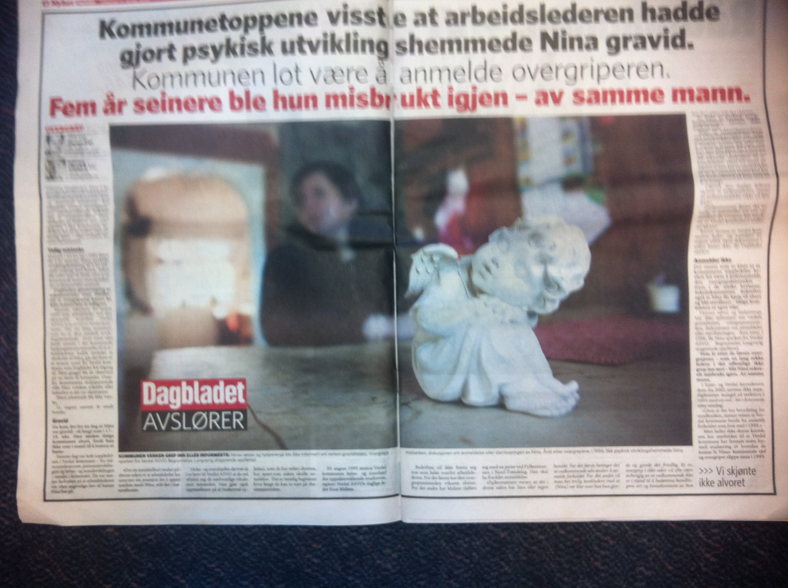
”Hvis jeg hadde vært journalist, hadde jeg bedt om å få utlevert denne saken.”

Slide 9
Politiadvokat Strugstad i N-T pd, 10. februar 2010: ”Vi mener det er saklig grunn til utlån, slik som begjært i Deres brev.”

Slide 10
Ringerunden fortsetter…

Slide 11
”Saklig grunn for innsyn foreligger, og dokumentene lånes derfor ut i dag for gjennomlesning.”
Politiadvokat Lars Ytterstad, Midtre Hålogaland pd, 1. mars 2010

Slide 12
Også politiadvokat Knut Inge Stavang i Follo pd er enig i at det foreligger saklig grunn til innsyn (11. mars 2010).

Slide 13
MEN SÅ!

Slide 14
”Selv om det foreligger en aktverdig grunn for Deres forespørsel kan jeg ikke se at påtaleinstruksens § 4-2 gir politiet anledning til å låne ut dokumentene i en avsluttet straffesak til det omspurte formål.”
Politiadvokat Thomas Rye-Holmboe, Troms pd, 21. april 2010

Slide 15
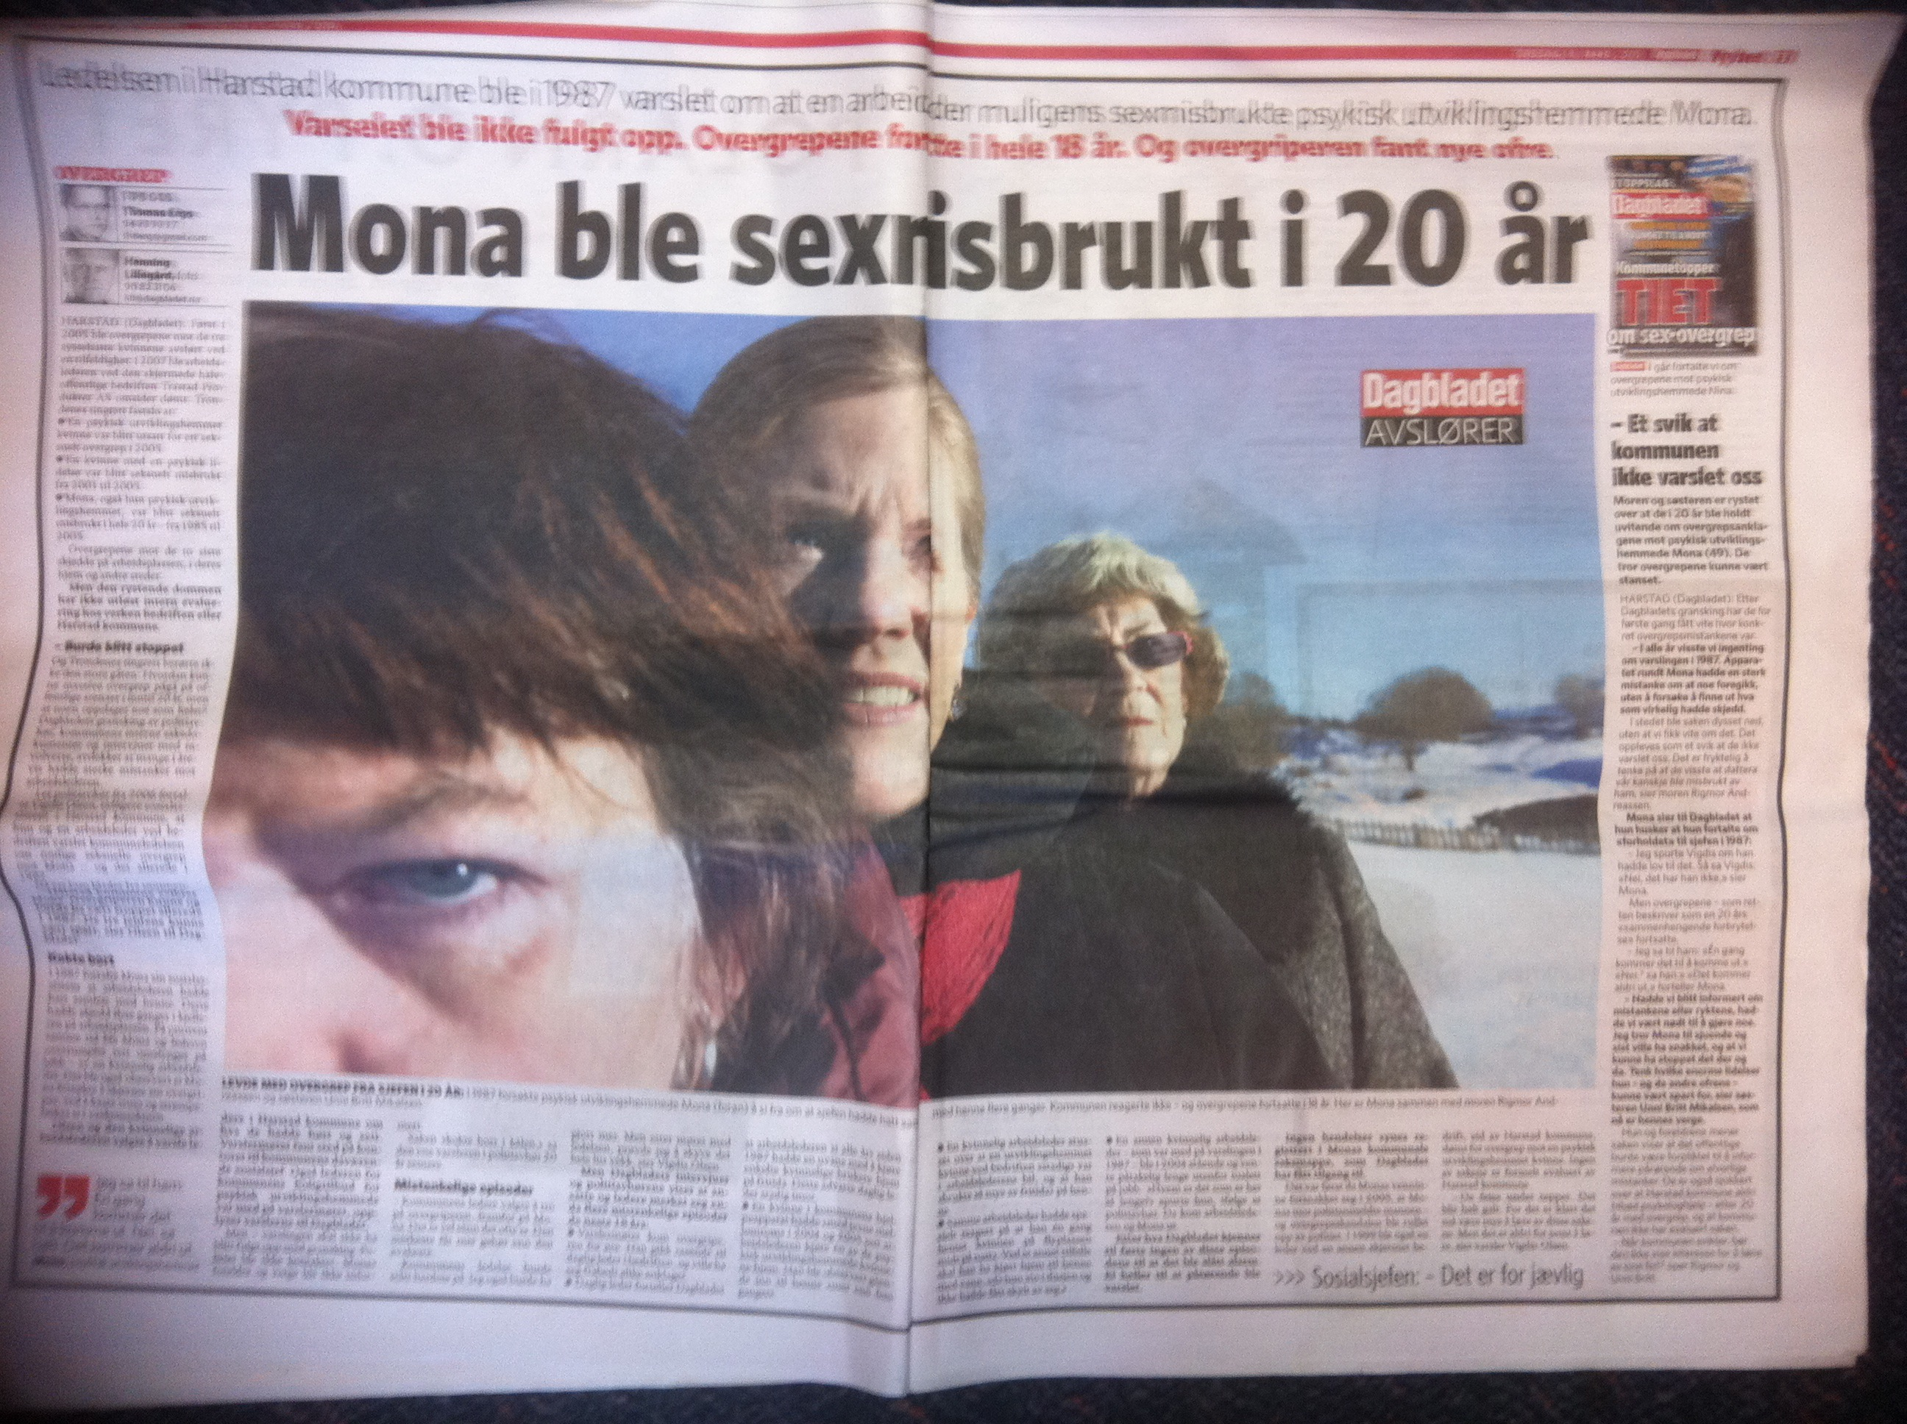
Klage avslås av statsadvokaten i Troms og Finnmark, juni 2011
Mener taushetsplikten er viktigst.
Ikke meningen at politiets straffesaksregistre skal ”åpnes for journalister”.
Mener andre pd har gitt innsyn på uriktig grunnlag.

Slide 16
Justisdepartementet uenig med statsadvokaten?
I en kommentar til den nye politiregisterloven 08-09 sier JD om §4-2:
”Bestemmelsen brukes også i en viss grad til å gi massemedia innsyn i avsluttede straffesaker…”

Slide 17
Nytt år, nye muligheter!
”Det legges til grunn at De ønsker å bruke dokumentene i en samfunnskritisk artikkel omkring helsevesenets oppfølging av Roger (…). De anses således å ha en saklig grunn for innsyn...”
Haugaland og Sunnhordland pd, 2. februar 2011

Slide 18
Justisminister Knut Storberget:
”Jeg mener (…) det må bli lettere å kunne ettergå og kontrollere politiets arbeid.
”Jeg er derfor nå åpen for å innføre den svenske ordningen, der allmennheten kan få innsyn i straffesaksdokumentene når tiltale tas ut.”
Til Aftenposten 7. juli 2007, etter granskingen av Fritz Moen-saken.

Slide 19
Status pr. 2011
Innsyn i politiets saksmateriale hvis politiet liker ditt journalistiske prosjekt.
Eller hvis politiet liker deg.

Slide 20
Spørsmål?

Slide 21
Politiadvokat Bjørn Andersen, Rogaland pd, 19. august 2011
Viser til at § 4-2 er en en ”kan-bestemmelse”.
Avslår innsyn av hensyn til personvernet.
Notes:
Ryktet om ”smutthullet” går, og Stavanger Aftenblad forsøker seg med samme vri, ifb. serie om menneskehandel
” § 4-2 er en en ”kan-bestemmelse” hvor hensyn som taler for innsyn skal vurderes i forhold til mothensyn. I de aktuelle straffesaksdokumenter framkommer det personopplysninger og opplysninger forøvrig hvor offentliggjøring kan få uforutsette konsekvenser og således gjør innsyn uaktuelt.”

